Slide 1

计算机网络原理

Slide 2

自我介绍
姓名：赵珂卉
邮箱：zhaokehui@sunlands.com
尚德机构APP：赵珂卉（不建议私聊我，APP难用的😂）
新浪微博：尚德机构阿珂老师

Slide 3
计算机网络原理
题型 | 题目数量 | 分值
单选题 | 25 | 25分
填空题 | 10 | 10分
简答题 | 6 | 30分
综合题 | 3 | 10分、12分、13分

Slide 4
课堂纪律
1、😘直播课，次日在群里公布出勤详细表；
2、😘有事儿必须来直播间请假；
3、😘来就来了，待够两小时再走；
7:15-7:30课前主播，讲前一节课的随堂考；
7:30-9:30上课；
9:30后随堂考，答疑
4、😘选班长~
5、😘每日早上十点发布群作业~
6、😘最后一节课出勤的宝贝，可以进入复习群，嘘~

Slide 5
第一章 计算机网络概述
第二章 网络应用
第三章 传输层
第四章 网络层
第五章 数据链路层与局域网
第六章 物理层
第七章 无线与移动网络
第八章 网络安全基础
计算机网络原理

Slide 6
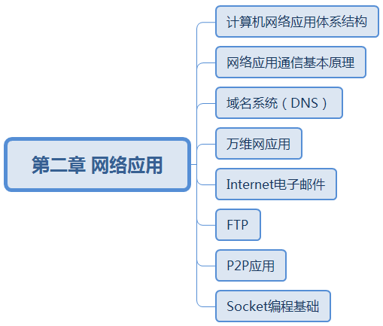
第2章 网络应用

Slide 7
2.1 计算机网络应用体系结构
2.1.1 客户/服务器（C/S）结构网络应用
客户/服务器（C/S）结构网络应用
纯P2P结构网络应用
混合结构网络应用
计算机网络应用结构
2.1.1 客户/服务器（C/S）结构网络应用

Slide 8


2.1 计算机网络应用体系结构
2.1.1 客户/服务器（C/S）结构网络应用
客户/服务器（C/S）结构网络应用
纯P2P结构网络应用
混合结构网络应用
计算机网络应用结构
2.1.1 客户/服务器（C/S）结构网络应用
我
杨洋

Slide 9

2.1 计算机网络应用体系结构
2.1.1 客户/服务器（C/S）结构网络应用
客户/服务器（C/S）结构网络应用
纯P2P结构网络应用
混合结构网络应用
计算机网络应用结构
2.1.1 客户/服务器（C/S）结构网络应用
我
邮局
杨洋

Slide 10
2.1 计算机网络应用体系结构
2.1.1 客户/服务器（C/S）结构网络应用
客户/服务器（C/S）结构网络应用
纯P2P结构网络应用
混合结构网络应用
计算机网络应用结构
2.1.1 客户/服务器（C/S）结构网络应用
我
邮局
杨洋
kehui@163.com
yangyang@163.com
电子邮箱
电子邮箱

Slide 11
2.1 计算机网络应用体系结构
2.1.1 客户/服务器（C/S）结构网络应用
客户/服务器（C/S）结构网络应用
纯P2P结构网络应用
混合结构网络应用
计算机网络应用结构
2.1.1 客户/服务器（C/S）结构网络应用
我
邮局
杨洋
kehui@163.com
邮件服务器
yangyang@163.com
电子邮箱
电子邮箱

Slide 12
2.1 计算机网络应用体系结构
2.1.1 客户/服务器（C/S）结构网络应用
客户/服务器（C/S）结构网络应用
纯P2P结构网络应用
混合结构网络应用
计算机网络应用结构
2.1.1 客户/服务器（C/S）结构网络应用
客户/服务器（C/S）结构的网络应用是最典型、最基本的网络应用。
www应用；
文件传输；
电子邮件；
选择

Slide 13
2.1 计算机网络应用体系结构
2.1.1 客户/服务器（C/S）结构网络应用
客户/服务器（C/S）结构网络应用
纯P2P结构网络应用
混合结构网络应用
计算机网络应用结构
2.1.1 客户/服务器（C/S）结构网络应用
客户/服务器（C/S）结构的特点
选择
1、网络通信双方分为客户程序和服务器程序
2、服务器程序需先运行起来，做好接受通信的准备
3、客户程序后运行，主动与服务器进行通信。

Slide 14
2.1 计算机网络应用体系结构
2.1.1 客户/服务器（C/S）结构网络应用
客户/服务器（C/S）结构网络应用
纯P2P结构网络应用
混合结构网络应用
计算机网络应用结构
2.1.1 客户/服务器（C/S）结构网络应用
客户/服务器（C/S）结构的特点
选择
1、网络通信双方分为客户程序和服务器程序，用户与用户之间不进行直接通信
2、服务器程序需先运行起来，做好接受通信的准备
3、客户程序后运行，主动与服务器进行通信。

Slide 15
2.1 计算机网络应用体系结构
2.1.1 客户/服务器（C/S）结构网络应用
客户/服务器（C/S）结构网络应用
纯P2P结构网络应用
混合结构网络应用
计算机网络应用结构
2.1.1 客户/服务器（C/S）结构网络应用
客户/服务器（C/S）结构的特点
选择
1、网络通信双方分为客户程序和服务器程序，用户与用户之间不进行直接通信
2、服务器程序需先运行起来，做好接受通信的准备
3、客户程序后运行，主动与服务器进行通信。

Slide 16
2.1 计算机网络应用体系结构
2.1.1 客户/服务器（C/S）结构网络应用
客户/服务器（C/S）结构网络应用
纯P2P结构网络应用
混合结构网络应用
计算机网络应用结构
2.1.1 客户/服务器（C/S）结构网络应用
客户/服务器（C/S）结构的特点
选择
1、网络通信双方分为客户程序和服务器程序，用户与用户之间不进行直接通信
2、服务器程序需先运行起来，做好接受通信的准备
3、客户程序后运行，主动与服务器进行通信。

Slide 17
2.1 计算机网络应用体系结构
2.1.2 纯P2P结构网络应用
客户/服务器（C/S）结构网络应用
纯P2P结构网络应用
混合结构网络应用
选择
计算机网络应用结构
选择
2.1.2 纯P2P结构应用

Slide 18
2.1 计算机网络应用体系结构
2.1.2 纯P2P结构网络应用
客户/服务器（C/S）结构网络应用
纯P2P结构网络应用
混合结构网络应用
选择
计算机网络应用结构
选择
2.1.2 纯P2P结构应用
P2P (Peer to Peer)：通信双方没有传统意义上的客户服务器之分，‘地位’对等，通信双方都具备客户与服务器的特征。
Notes:
文件分发、文件共享、视频流服务等应用

Slide 19
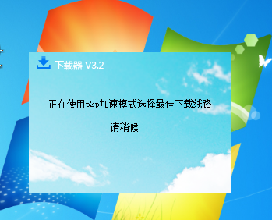
2.1 计算机网络应用体系结构
2.1.2 纯P2P结构网络应用
客户/服务器（C/S）结构网络应用
纯P2P结构网络应用
混合结构网络应用
选择
计算机网络应用结构
选择
2.1.2 纯P2P结构应用

Slide 20
2.1 计算机网络应用体系结构
2.1.2 纯P2P结构网络应用
客户/服务器（C/S）结构网络应用
纯P2P结构网络应用
混合结构网络应用
选择
计算机网络应用结构
选择
2.1.2 纯P2P结构应用
P2P模式下载 甲

Slide 21
2.1 计算机网络应用体系结构
2.1.2 纯P2P结构网络应用
客户/服务器（C/S）结构网络应用
纯P2P结构网络应用
混合结构网络应用
选择
计算机网络应用结构
选择
2.1.2 纯P2P结构应用
P2P模式下载 甲
乙 丙

Slide 22
2.1 计算机网络应用体系结构
2.1.2 纯P2P结构网络应用
客户/服务器（C/S）结构网络应用
纯P2P结构网络应用
混合结构网络应用
选择
计算机网络应用结构
选择
2.1.2 纯P2P结构应用
P2P模式下载 甲
乙 丙

Slide 23
2.1 计算机网络应用体系结构
2.1.2 纯P2P结构网络应用
客户/服务器（C/S）结构网络应用
纯P2P结构网络应用
混合结构网络应用
选择
计算机网络应用结构
选择
2.1.2 纯P2P结构应用
P2P模式下载 甲
乙 丙

Slide 24
2.1 计算机网络应用体系结构
2.1.2 纯P2P结构网络应用
客户/服务器（C/S）结构网络应用
纯P2P结构网络应用
混合结构网络应用
选择
计算机网络应用结构
选择
2.1.3 混合结构网络应用
混合结构网络应用将C/S应用和P2P应用相结合。

Slide 25
练习
WWW采用的是（客户/服务器（C/S））结构的工作模式。

Slide 26
练习
WWW采用的是（客户/服务器（C/S））结构的工作模式。

Slide 27
练习
从体系结构角度来看，在计算机网络应用中，（B）的网络应用是最典型的、最基本的网络应用。
A:纯P2P结构
B:客户/服务器结构
C:混合结构
D:拓扑结构

Slide 28
练习
从体系结构角度来看，在计算机网络应用中，（B）的网络应用是最典型的、最基本的网络应用。
A:纯P2P结构
B:客户/服务器结构
C:混合结构
D:拓扑结构

Slide 29
练习
从体系结构角度，计算机网络应用不包括（C）
A:客户/服务器结构
B:P2P结构
C:拓扑结构
D:混合结构

Slide 30
练习
从体系结构角度，计算机网络应用不包括（C）
A:客户/服务器结构
B:P2P结构
C:拓扑结构
D:混合结构

Slide 31
练习
在计算机网络应用中，下列关于纯P2P结构网络应用的说法中错误的是（B）
A:没有一直在运行的传统服务器
B:通信只在客户与服务器之间进行，客户与客户之间不进行直接通信
C:对等端软件通常运行在普通用户的计算设备上
D:每个对等端是一个服务器与客户的结合体

Slide 32
练习
在计算机网络应用中，下列关于纯P2P结构网络应用的说法中错误的是（B）
A:没有一直在运行的传统服务器
B:通信只在客户与服务器之间进行，客户与客户之间不进行直接通信
C:对等端软件通常运行在普通用户的计算设备上
D:每个对等端是一个服务器与客户的结合体

Slide 33
客户/服务器（C/S）结构网络应用：（服务器）需先运行起来，做好接受通信的准备，主动发起通信的是（客户）
纯P2P结构网络应用
混合结构网络应用
计算机网络应用结构

Slide 34
客户/服务器（C/S）结构网络应用：（服务器）需先运行起来，做好接受通信的准备，主动发起通信的是（客户）
纯P2P结构网络应用
混合结构网络应用
计算机网络应用结构

Slide 35
2.2 网络通信应用通信基本原理
2.2 网络应用通信基本原理
网络应用的基本通信过程
网络应用编程接口
网络应用通信基本原理
选择
2.1.2 网络应用的基本通信过程
选择
网络应用的基本通信过程就是运行在不同主机上的应用进程间以C/S方式进行的通信

Slide 36
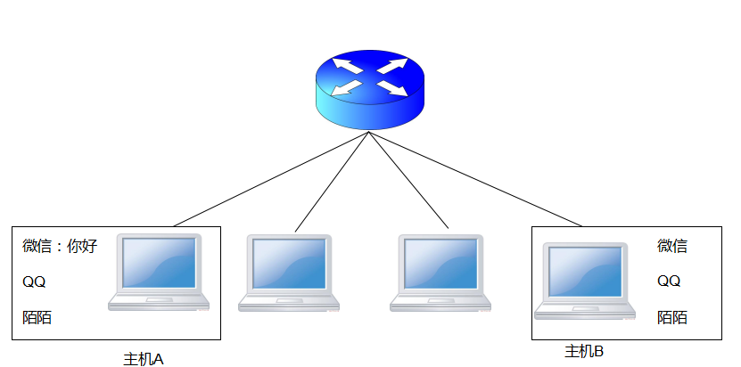
2.2 网络通信应用通信基本原理
2.2 网络应用通信基本原理
网络应用的基本通信过程
网络应用编程接口
网络应用通信基本原理
选择
选择
2.1.2 网络应用的基本通信过程
网络应用的基本通信过程就是运行在不同主机上的应用进程间以C/S方式进行的通信

Slide 37
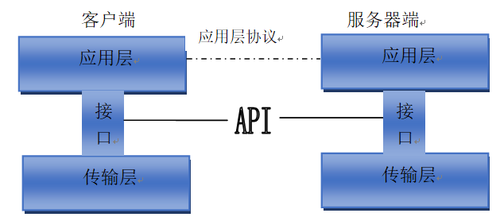
2.2 网络通信应用通信基本原理
2.2 网络应用通信基本原理
网络应用的基本通信过程
网络应用编程接口
网络应用通信基本原理
选择
选择
2.1.2 网络应用编程接口
应用进程
应用进程
微信
qq
电子邮箱
微信
qq
电子邮箱

Slide 38
2.2 网络通信应用通信基本原理
2.2 网络应用通信基本原理
网络应用的基本通信过程
网络应用编程接口
网络应用通信基本原理
选择
选择
2.1.2 网络应用编程接口
应用进程
应用进程
微信
qq
电子邮箱
微信
qq
电子邮箱
典型的网络应用编程接口是套接字（Socket）。

Slide 39
2.2 网络通信应用通信基本原理
2.2 网络应用通信基本原理
网络应用的基本通信过程
网络应用编程接口
网络应用通信基本原理
选择
选择
2.1.2 网络应用编程接口
应用进程
应用进程
微信
qq
电子邮箱
微信
qq
电子邮箱
典型的网络应用编程接口是套接字（Socket）。
对于一个传输层协议，需要为其接口的每个套接字分配特定的编号，标识该套接字，该编号称为端口号。

Slide 40
真题练习
典型的网络应用编程接口是（D）
A:端口号
B:TCP
C:UDP
D:套接字

Slide 41
真题练习
典型的网络应用编程接口是（D）
A:端口号
B:TCP
C:UDP
D:套接字

Slide 42
真题练习
在计算机网络应用中，无论哪种类型的网络应用，基本通信方式都是（B）通信。
A:P2P
B:C/S
C:C/S与P2P相结合
D:以上都不正确

Slide 43
真题练习
在计算机网络应用中，无论哪种类型的网络应用，基本通信方式都是（B）通信。
A:P2P
B:C/S
C:C/S与P2P相结合
D:以上都不正确

Slide 44
真题练习
对于一个传输层协议，需要为与其接口的每个套接字分配一个编号，标识该套接字，该编号称为（端口号）。

Slide 45
真题练习
对于一个传输层协议，需要为与其接口的每个套接字分配一个编号，标识该套接字，该编号称为（端口号）。

Slide 46
计算机网络应用体系结构
域名系统（DNS）
万维网应用
Internet电子邮件
FTP
P2P应用
Socket 编程基础
第二章 网络应用

Slide 47
域名系统
层次化域名空间
域名服务器 域名解析过程
域名系统

Slide 48
通过什么信息可以唯一确定一个人的身份？

Slide 49
通过什么信息可以唯一确定一个人的身份？
姓名？
身份证号？

Slide 50
通过什么信息可以唯一确定一台网络主机？
网络主机的姓名？
网络主机的身份证号？

Slide 51
IP地址：115.239.211.122

Slide 52
IP地址：115.239.211.122
域名：www.baidu.com

Slide 53
IP地址：115.239.211.122（计算机通信的时候使用）
域名：www.baidu.com （人用的）

Slide 54
2.3.0 零、域名系统（DNS）
域名系统
层次化域名空间
域名服务器 域名解析过程
2.3域名系统（DNS）
域名系统
2.3.0 域名系统
域名系统的作用
域名系统将域名映射为IP地址。
实现映射的过程，称为域名解析。
选择题

Slide 55
2.3.0 零、域名系统（DNS）
域名系统
层次化域名空间
域名服务器 域名解析过程
2.3域名系统（DNS）
域名系统
2.3.0 域名系统
域名解析的原理
为了实现域名解析，域名系统会建立分布式数据库，存储域名与IP地址的映射关系数据。
选择题

Slide 56
练习题
以下说法正确的是（D）
A:计算机在进行通信时候使用的是域名。
B:ip地址不方便记忆，所以有了域名后可以不需要ip地址了
C:域名解析是将ip地址解析为域名
D:域名解析是将域名解析为ip地址

Slide 57
练习题
以下说法正确的是（D）
A:计算机在进行通信时候使用的是域名。
B:ip地址不方便记忆，所以有了域名后可以不需要ip地址了
C:域名解析是将ip地址解析为域名
D:域名解析是将域名解析为ip地址

Slide 58
练习题
以下关于域名系统的说法正确的是（D）
A:域名系统只存储域名
B:域名系统只存储ip地址
C:为了实现域名解析，域名系统会建立集中式数据库
D:为了实现域名解析，域名系统会建立分布式数据库

Slide 59
练习题
以下关于域名系统的说法正确的是（D）
A:域名系统只存储域名
B:域名系统只存储ip地址
C:为了实现域名解析，域名系统会建立集中式数据库
D:为了实现域名解析，域名系统会建立分布式数据库

Slide 60
2.3.1层次化域名空间
域名系统
层次化域名空间
域名服务器 域名解析过程
2.3域名系统（DNS）
域名系统
2.3.1层次化域名空间
域名的命名方式:层次树状结构命名方式
每个域名由不同级别的域名构成，各个层级域名之间用点分隔。
选择题
www .baidu .com
顶级域名
二级域名
三级域名

Slide 61
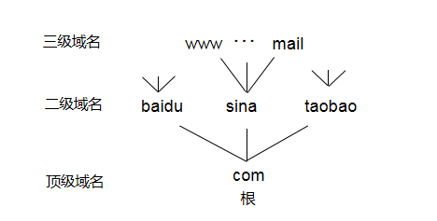
2.3.1层次化域名空间
域名系统
层次化域名空间
域名服务器 域名解析过程
2.3域名系统（DNS）
域名系统
2.3.1层次化域名空间
域名的命名方式:层次树状结构命名方式
每个域名由不同级别的域名构成，各个层级域名之间用点分隔。
选择题
www .baidu .com
顶级域名
二级域名
三级域名

Slide 62
2.3.1层次化域名空间
域名系统
层次化域名空间
域名服务器 域名解析过程
2.3域名系统（DNS）
域名系统
2.3.1层次化域名空间
选择题
顶级域名的分类
选择题
1）国家顶级域名：cn,us,uk等
2）通用顶级域名：com,org,gov等
3）基础结构域名：只有一个，arpa。
Notes:
基础结构域名：反向域名解析。

Slide 63
练习题
在域名不同层级之间用什么分割开来（ A ）
A:点
B:逗号
C:分号
D:空格

Slide 64
练习题
在域名不同层级之间用什么分割开来（ A ）
A:点
B:逗号
C:分号
D:空格

Slide 65
练习题
下列顶级域名中哪个不是通用顶级域名（C）
A.com
B.org
C.cn
D.gov

Slide 66
练习题
下列顶级域名中哪个不是通用顶级域名（C）
A.com
B.org
C.cn
D.gov

Slide 67
练习题
域名的命名方式采用的是 （D）
A:大驼峰命名法
B:小驼峰命名法
C:下划线命名法
D:层次树状结构命名法

Slide 68
练习题
域名的命名方式采用的是 （D）
A:大驼峰命名法
B:小驼峰命名法
C:下划线命名法
D:层次树状结构命名法

Slide 69
2.3.2 域名服务器
域名系统
层次化域名空间
域名服务器 域名解析过程
2.3域名系统（DNS）
域名系统
2.3.2 域名服务器
域名服务器的分类：
选择题
根据其主要保存的域名信息以及在域名解析过程的作用，可以分为根域名服务器、顶级域名服务器、权威域名服务器、中间域名服务器。

Slide 70
2.3.2 域名服务器
域名系统
层次化域名空间
域名服务器 域名解析过程
2.3域名系统（DNS）
域名系统
2.3.2 域名服务器
（1）根域名服务器：根域名服务器是最重要的服务器，全球有13个，保存所有顶级域名服务器的域名和IP地址。
（2）顶级域名服务器：负责管理在该顶级域名服务器注册的所有二级域名。
（3）权威域名服务器：负责一个区的域名服务器，保存该区中的所有主机域名和IP地址。
（4）中间域名服务器：不是以上三种的域名服务器。
本地域名服务器：是主机进行域名查询时首先被查询的域名服务器
Notes:
根域名服务器，分别用a-m来命名。
看金明的课件148页

Slide 71
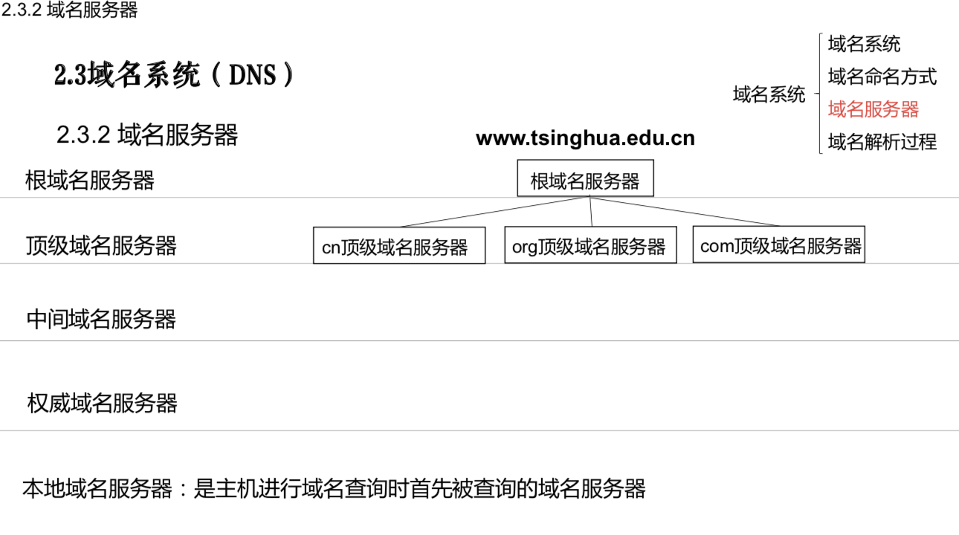
Notes:
根域名服务器，分别用a-m来命名。
看金明的课件148页

Slide 72
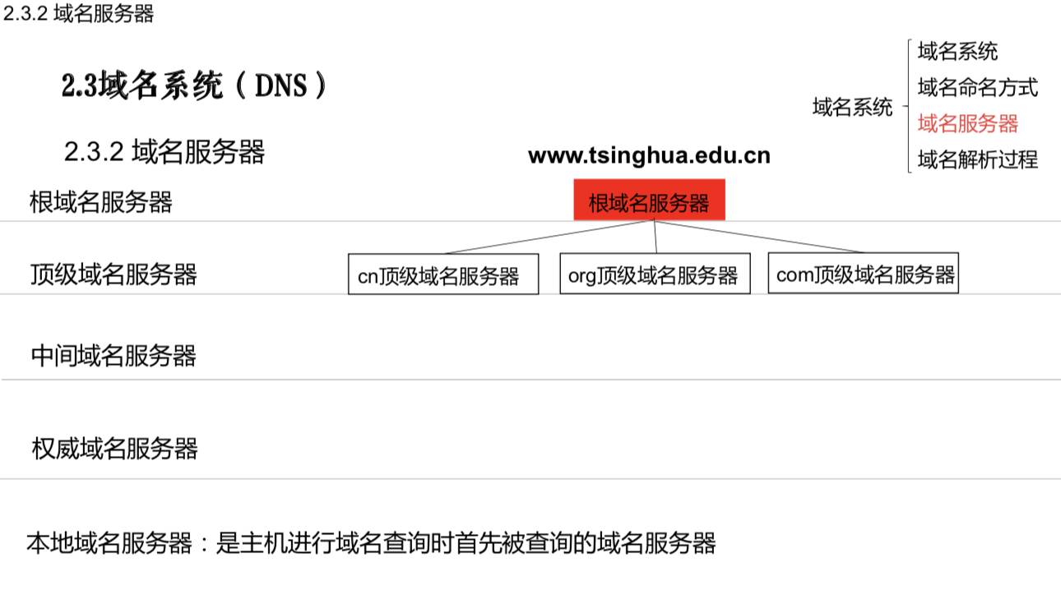
Notes:
根域名服务器，分别用a-m来命名。
看金明的课件148页

Slide 73
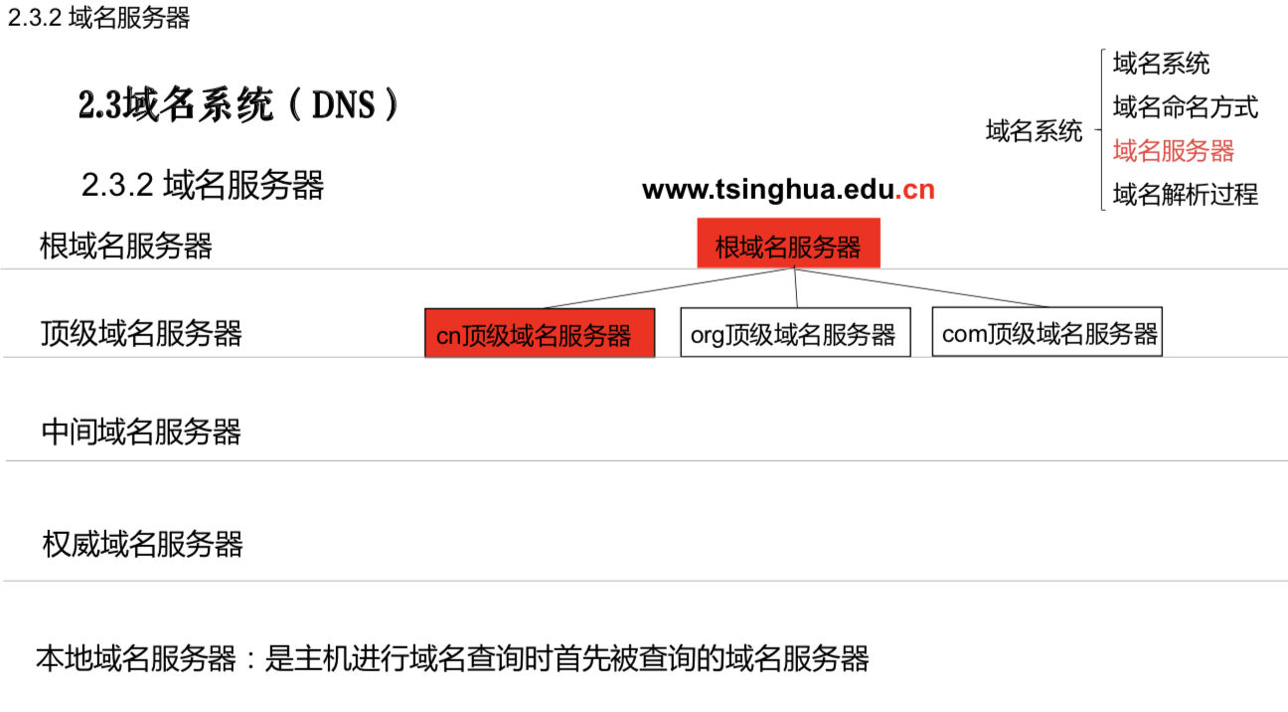
Notes:
根域名服务器，分别用a-m来命名。
看金明的课件148页

Slide 74
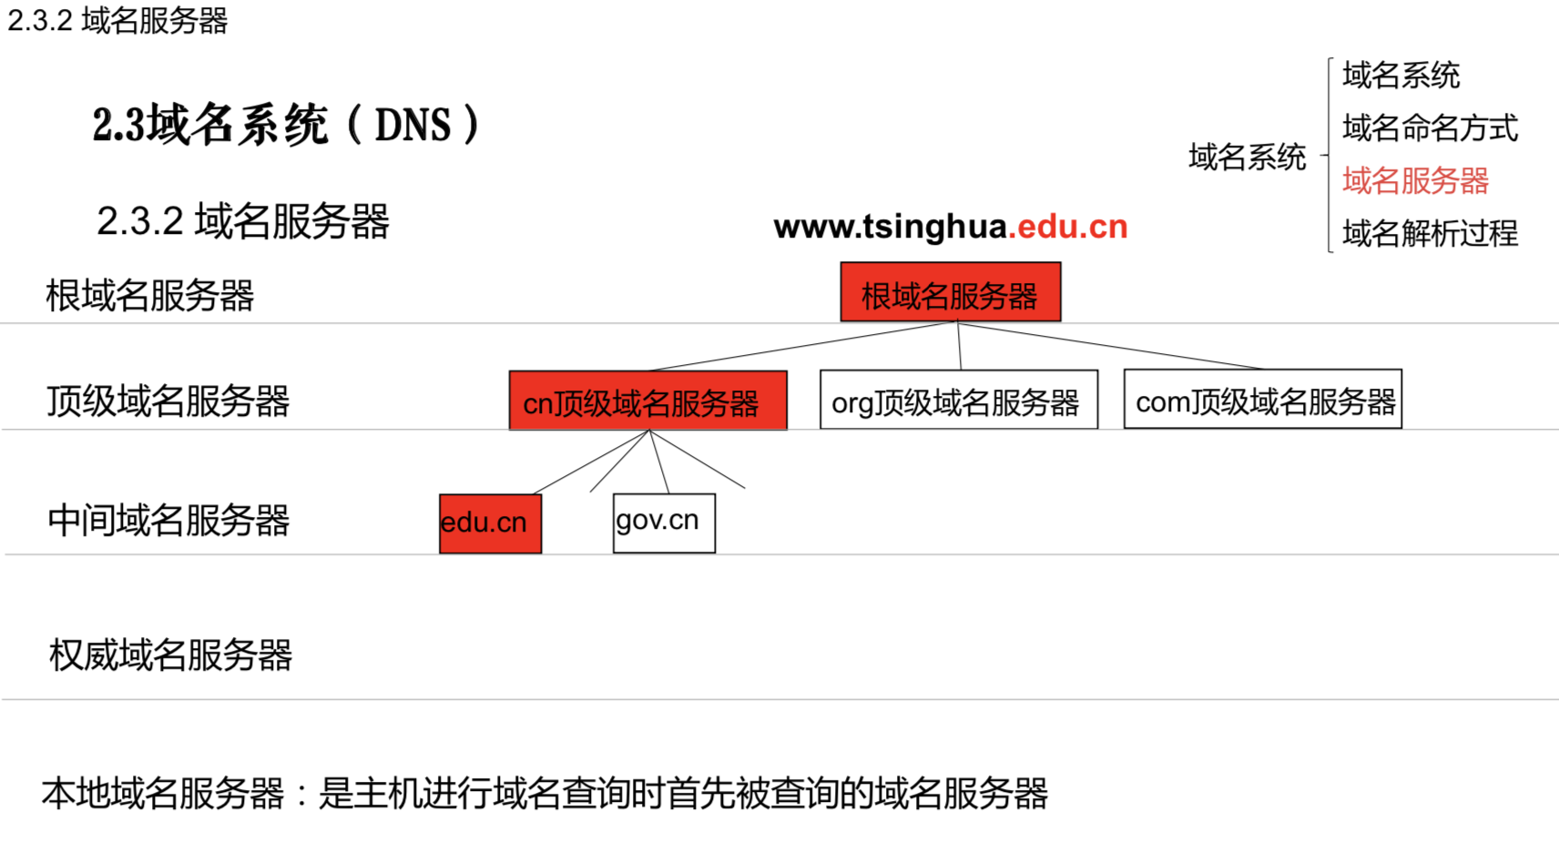
Notes:
根域名服务器，分别用a-m来命名。
看金明的课件148页

Slide 75
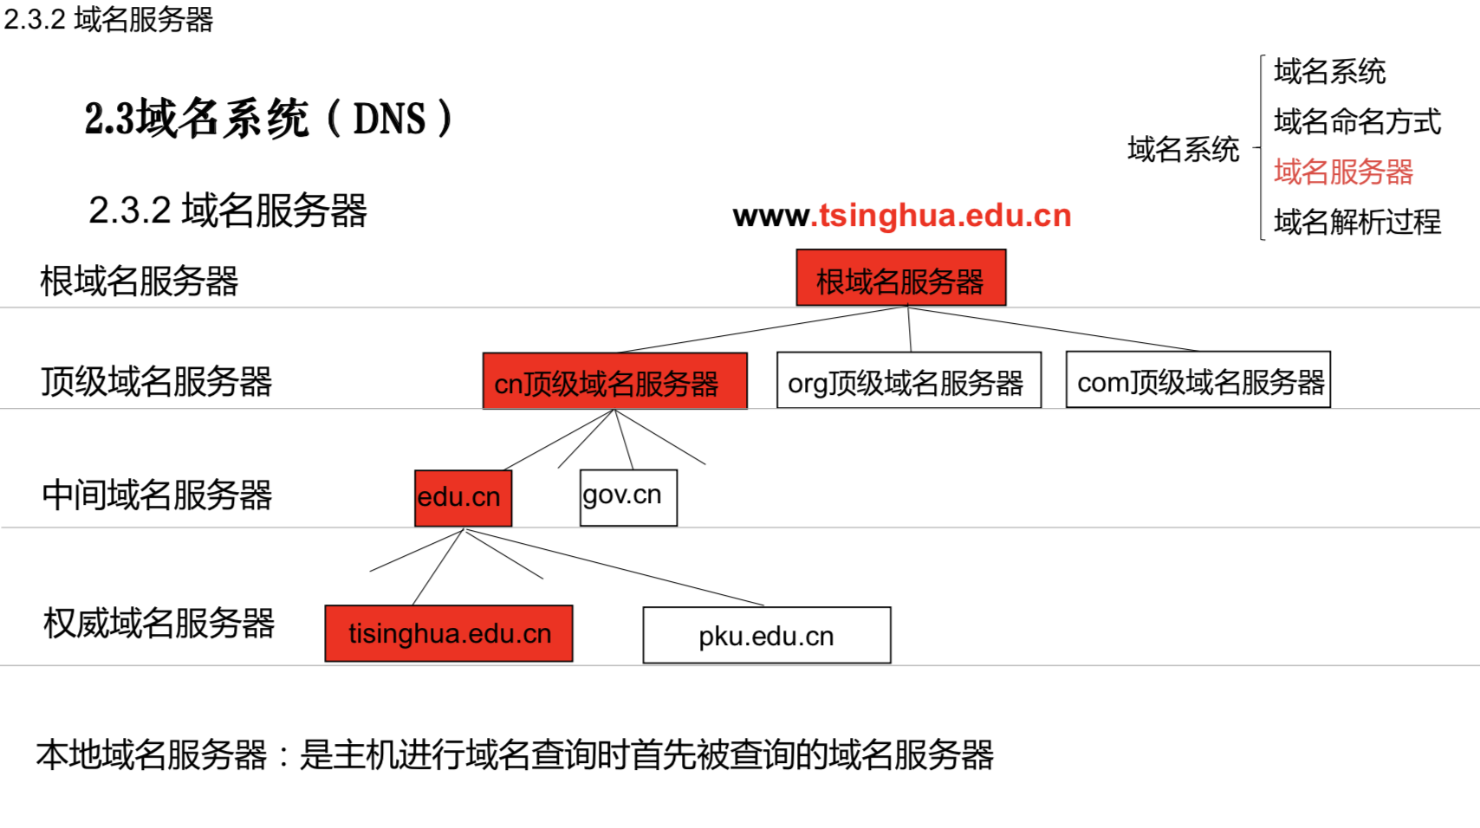
Notes:
根域名服务器，分别用a-m来命名。
看金明的课件148页

Slide 76
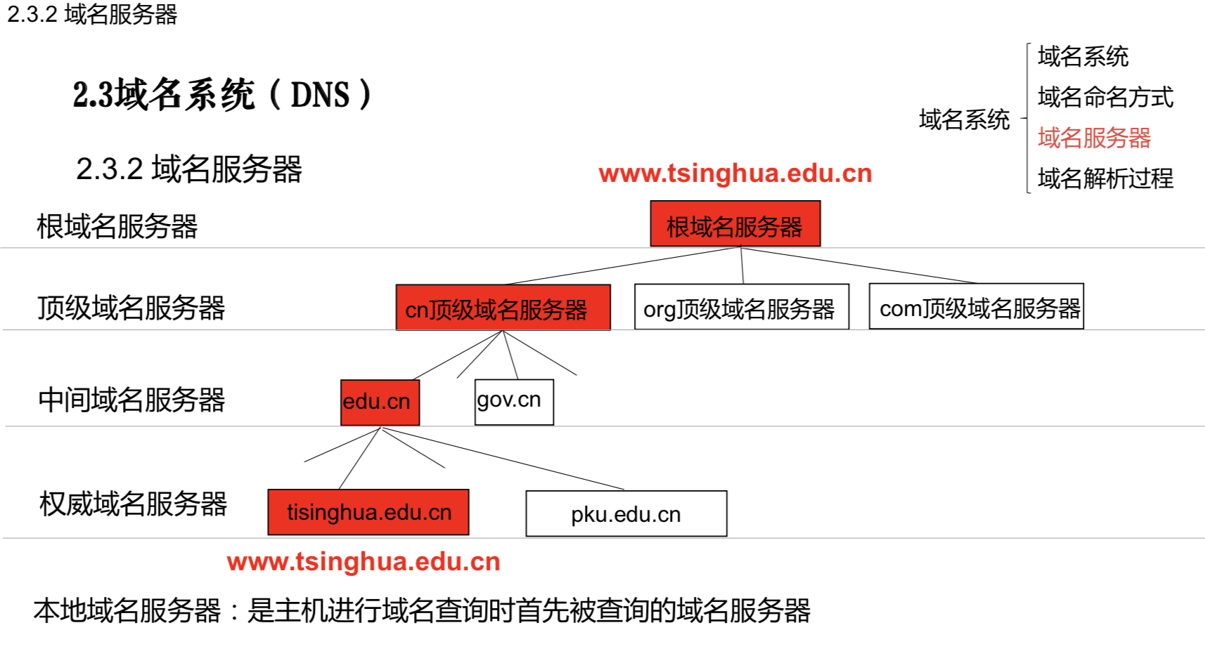
Notes:
根域名服务器，分别用a-m来命名。
看金明的课件148页

Slide 77
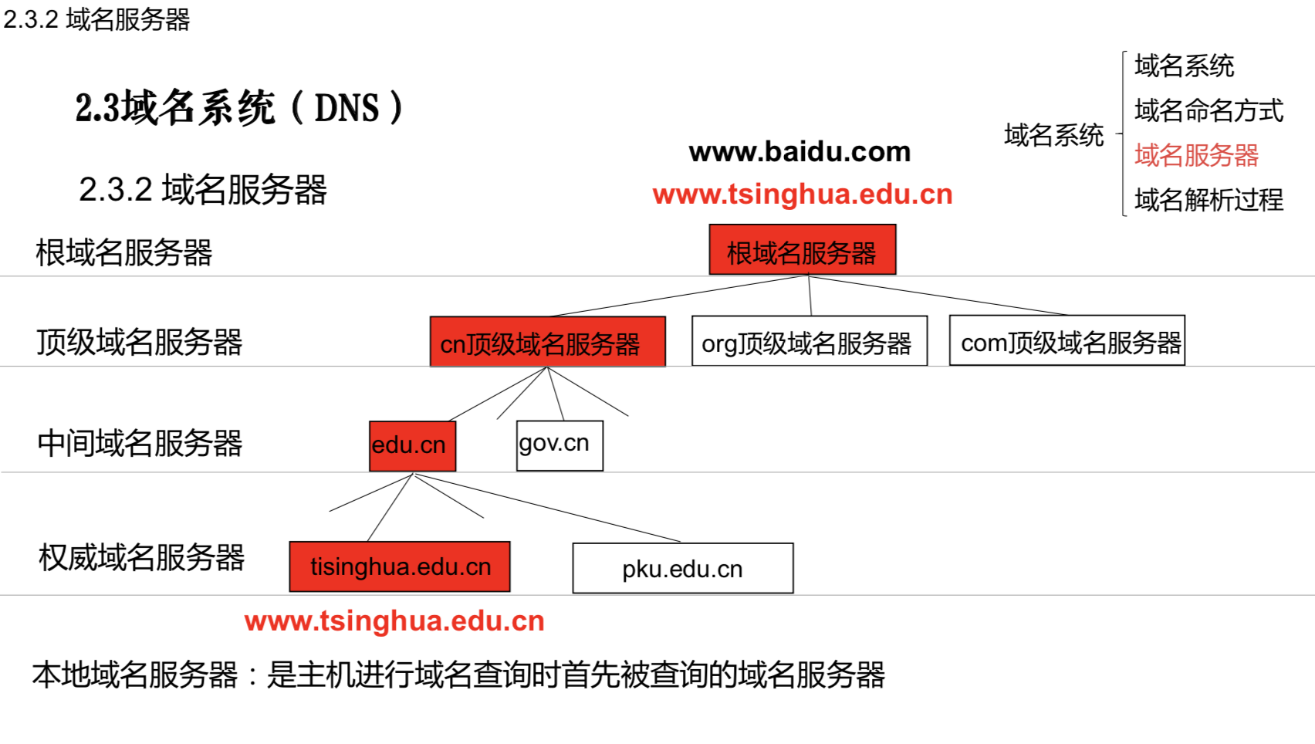
Notes:
根域名服务器，分别用a-m来命名。
看金明的课件148页

Slide 78
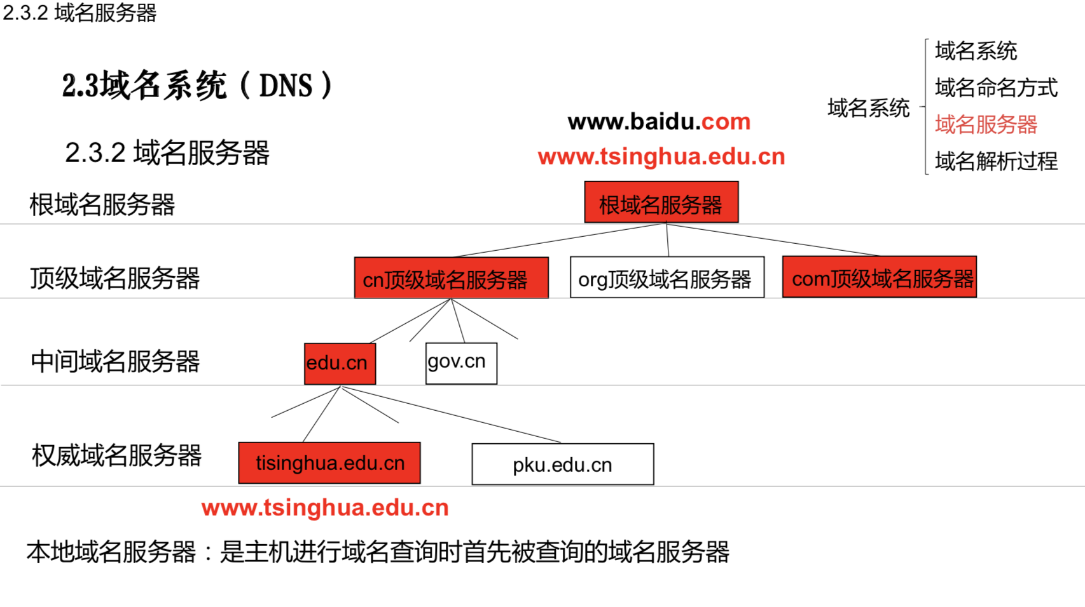
Notes:
根域名服务器，分别用a-m来命名。
看金明的课件148页

Slide 79
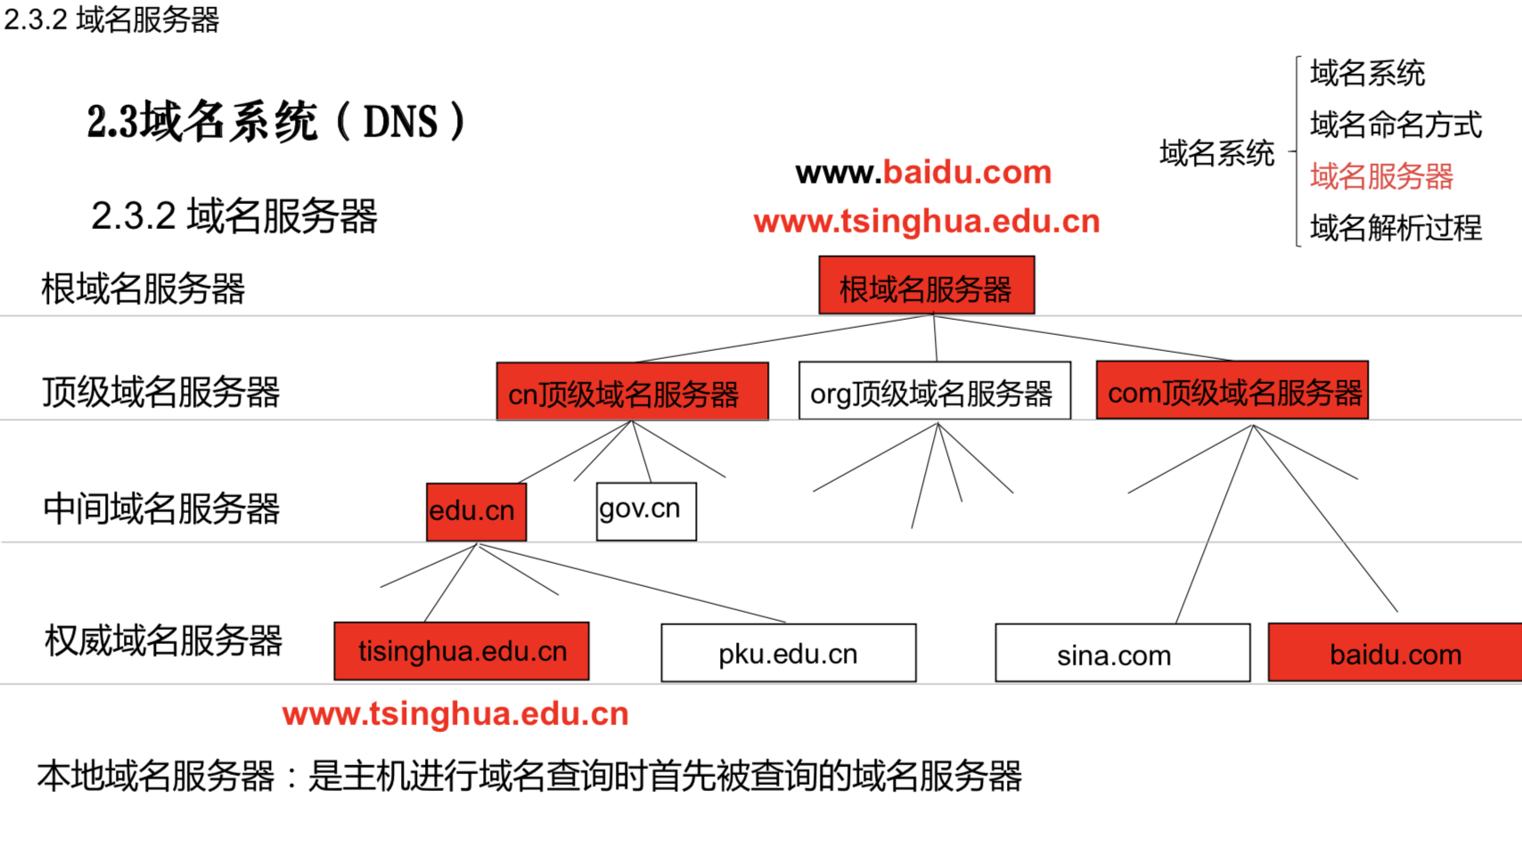
Notes:
根域名服务器，分别用a-m来命名。
看金明的课件148页

Slide 80
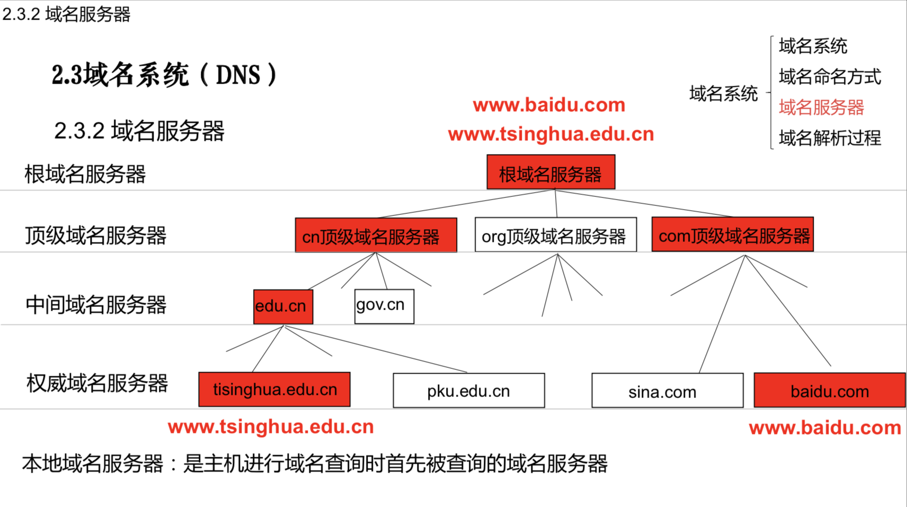
Notes:
根域名服务器，分别用a-m来命名。
看金明的课件148页

Slide 81
2.3.3 域名解析过程
域名系统
层次化域名空间
域名服务器 域名解析过程
2.3域名系统（DNS）
域名系统
2.3.3 域名解析过程
当别人向你问路，而你不知道时，会怎么做?

Slide 82
2.3.3 域名解析过程
域名系统
层次化域名空间
域名服务器 域名解析过程
2.3域名系统（DNS）
域名系统
2.3.3 域名解析过程
递归解析：代替查询主机或其他域名服务器，进行进一步的域名查询，并将
最终解析结果发送给查询主机或服务器。
迭代解析：不会代替查询主机或其他域名服务器，进行进一步的域名查询， 只是将下一步要查询的服务器告知查询主机或服务器。

Slide 83
练习题
下列关于域名系统DNS的表述中错误的是（)
A:DNS是一个集中式数据库系统
B:域名的各分量之间用小数点分隔
C:Internet域名由DNS统一管理
D:域名中的英文字母不区分大小写

Slide 84
练习题
下列关于域名系统DNS的表述中错误的是（A)
A:DNS是一个集中式数据库系统
B:域名的各分量之间用小数点分隔
C:Internet域名由DNS统一管理
D:域名中的英文字母不区分大小写

Slide 85
练习题
因特网中的主机应将域名与IP地址的对应关系必须登记在（）
A:根域名服务器
B:授权域名服务器
C:顶级域名服务器
D:从属域名服务器

Slide 86
练习题
因特网中的主机应将域名与IP地址的对应关系必须登记在（B）
A:根域名服务器
B:授权域名服务器 权限域名服务器
C:顶级域名服务器
D:从属域名服务器

Slide 87
计算机网络应用体系结构
域名系统（DNS）
万维网应用
Internet电子邮件
FTP
P2P应用
Socket 编程基础
第二章 网络应用

Slide 88

淘宝网页

Slide 89
2.4.1 万维网应用结构
万维网应用结构
http
cookie
2.4万维网应用
2.4.1 万维网应用结构
万维网应用
1、万维网应用主要包括浏览器、web服务器、HTTP协议。
Notes:
基于C/S结构的网络应用：www应用（2.4），电子邮件（2.5）文件传输FTP（2.6）。

Slide 90
2.4.1 万维网应用结构
万维网应用结构
http
cookie
2.4万维网应用
2.4.1 万维网应用结构
万维网应用
1、万维网应用主要包括浏览器、web服务器、HTTP协议。
Web服务器： Web应用的服务器软件，存储并管理供用户请求浏览的Web页面(Web文档)。
Notes:
基于C/S结构的网络应用：www应用（2.4），电子邮件（2.5）文件传输FTP（2.6）。

Slide 91
2.4.1 万维网应用结构
万维网应用结构
http
cookie
2.4万维网应用
2.4.1 万维网应用结构
万维网应用
1、万维网应用主要包括浏览器、web服务器、HTTP协议。
Web服务器： Web应用的服务器软件，存储并管理供用户请求浏览的Web页面(Web文档)。 浏览器：Web应用客户端软件，即Web应用的客户代理。
Notes:
基于C/S结构的网络应用：www应用（2.4），电子邮件（2.5）文件传输FTP（2.6）。

Slide 92
2.4.1 万维网应用结构
万维网应用结构
http
cookie
2.4万维网应用
2.4.1 万维网应用结构
万维网应用
1、万维网应用主要包括浏览器、web服务器、HTTP协议。
Web服务器： Web应用的服务器软件，存储并管理供用户请求浏览的Web页面(Web文档)。 浏览器：Web应用客户端软件，即Web应用的客户代理。
超文本传输协议(HTTP)：客户和服务器间的交互基于应用层的协议HTTP。
Notes:
基于C/S结构的网络应用：www应用（2.4），电子邮件（2.5）文件传输FTP（2.6）。

Slide 93
2.4.1 万维网应用结构
万维网应用结构
http
cookie
2.3万维网应用
2.3.1 万维网应用结构
万维网应用
2、URL：统一资源定位符
URL地址主要两个部分组成：存放对象的主机域名（或IP地址）和对象的路径名称。
例： http://www.abc.edu.cn/cs/index.html
URL的寻址方式确保万维网上的每个Web页面或对象都有一个唯一的标识符
Notes:
基于C/S结构的网络应用：www应用（2.4），电子邮件（2.5）文件传输FTP（2.6）。

Slide 94
练习题
超文本传输协议HTTP标识被操作资源的方法是采用（ ）
A:IP地址
B:URL
C:MAC地址
D:域名

Slide 95
练习题
超文本传输协议HTTP标识被操作资源的方法是采用（ B ）
A:IP地址
B:URL
C:MAC地址
D:域名

Slide 96
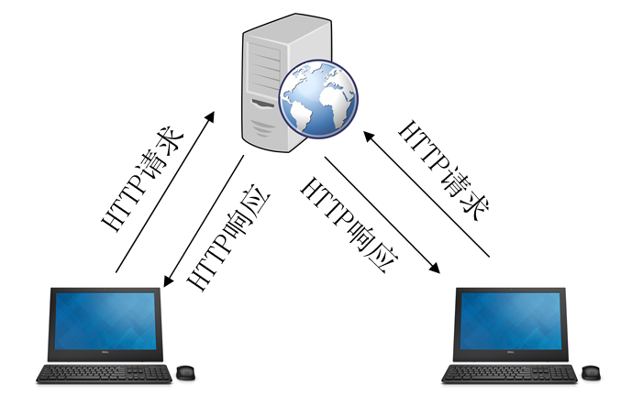
2.4.2.1 HTTP
万维网应用结构
http
cookie
2.4万维网应用
2.4.2 HTTP
知识点1：HTTP概述
万维网应用
HTTP（HyperText Transfer Protocol）是Web应用的应用层协议，定义浏览器如何向Web服务器发送请求以及Web服务器如何向浏览器进行响应。
目前主要使用的HTTP/1.0和HTTP/1.1，尤其以HTTP/1.1为主流。
Notes:
基于C/S结构的网络应用：www应用（2.4），电子邮件（2.5）文件传输FTP（2.6）。

Slide 97
2.4.2.2 HTTP连接
万维网应用结构
http
cookie
2.4万维网应用
2.4.2 HTTP
知识点2：HTTP 连接
万维网应用
浏览器在向服务器发送请求之前，首先需要建立TCP连接，然后才能发送HTTP请求报文，并接收HTTP响应报文。
根据HTTP使用TCP连接的策略不同，可以分为非持久连接的HTTP和持久连接的HTTP，HTTP1.0默认使用非持久连接。
Notes:
基于C/S结构的网络应用：www应用（2.4），电子邮件（2.5）文件传输FTP（2.6）。
看金明的课件，第8页

Slide 98
2.4万维网应用
2.4.2 HTTP
知识点2：HTTP 连接
HTTP客户进程向服务器请求建立连接。从客户发送连接请求，到收到服务器连接确认，用时一个往返时间（Round Trip Time,RTI）。作为一个时间单位来使用。

Slide 99
2.4万维网应用
2.4.2 HTTP
知识点2：HTTP 连接
非持久连接
非持久连接是指HTTP客户与HTTP服务器建立TCP连接后，通过该连接发送HTTP请求报文，接收HTTP响应报文，然后断开连接。
HTTP1.0默认使用非持久连接。

Slide 100
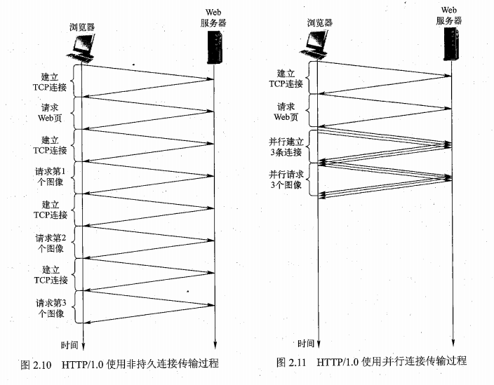
2.4万维网应用
2.4.2 HTTP
知识点2：HTTP 连接
非持久连接HTTP的响应时间
以请求浏览一个引用3个JPEG小图像的Web页面为例
URL地址：http://www.abc.edu.cn/cs/index.html

Slide 101
2.4万维网应用
2.4.2 HTTP
知识点2：HTTP 连接
1、一共8个RIT时间（往返时间）
2、请求每个对象是，都要新建立TCP连接，都要经历TCP拥塞控制的慢启动阶段。
优化
典型的优化技术：并行连接和持久连接

Slide 102

2.4万维网应用
2.4.2 HTTP
知识点2：HTTP 连接
并行连接
通过建立多条并行TCP连接，并行发送HTTP请求和并行接收HTTP响应。

Slide 103
2.4万维网应用
2.4.2 HTTP
知识点2：HTTP 连接
并行连接
1、四个4个RIT。通常情况下，并行连接可以有效提高HTTP性能，减少Web页加载时间。
2、并行连接会增加客户端主机的资源开销，如内存开销。因此系统通常同时建立的并行TCP连接数有限制。
3、服务器通常也会对来自同一客户的并行TCP连接数有所限制。

Slide 104
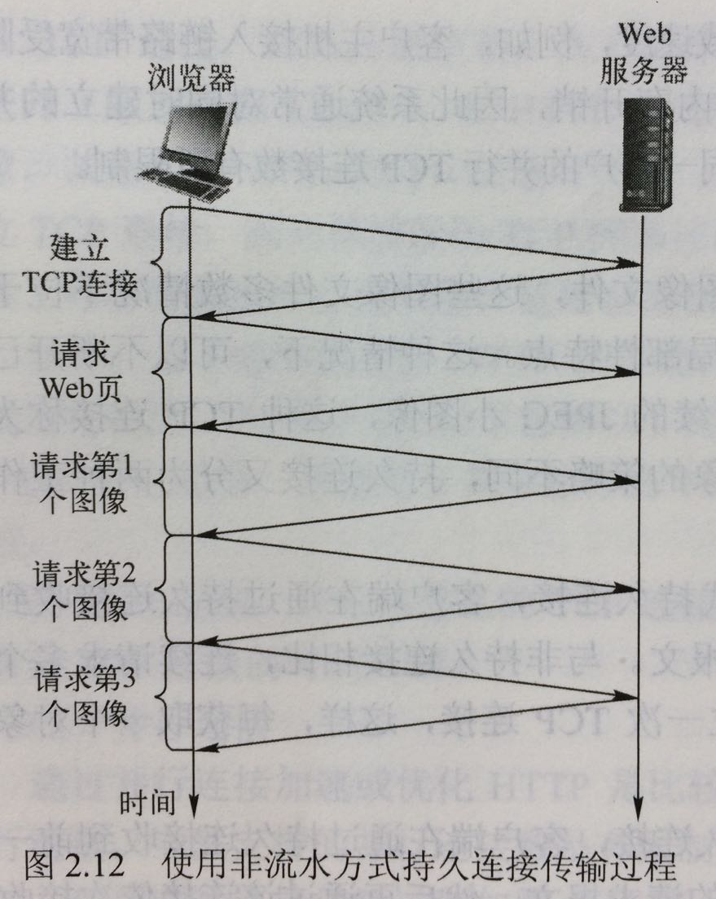
2.4万维网应用
2.4.2 HTTP
知识点2：HTTP 连接
非流水方式持久连接
也称为非管道方式持久连接，客户端在通过持久连接收到前一个响应报文后，才能发出对下一个对象的请求报文。

Slide 105
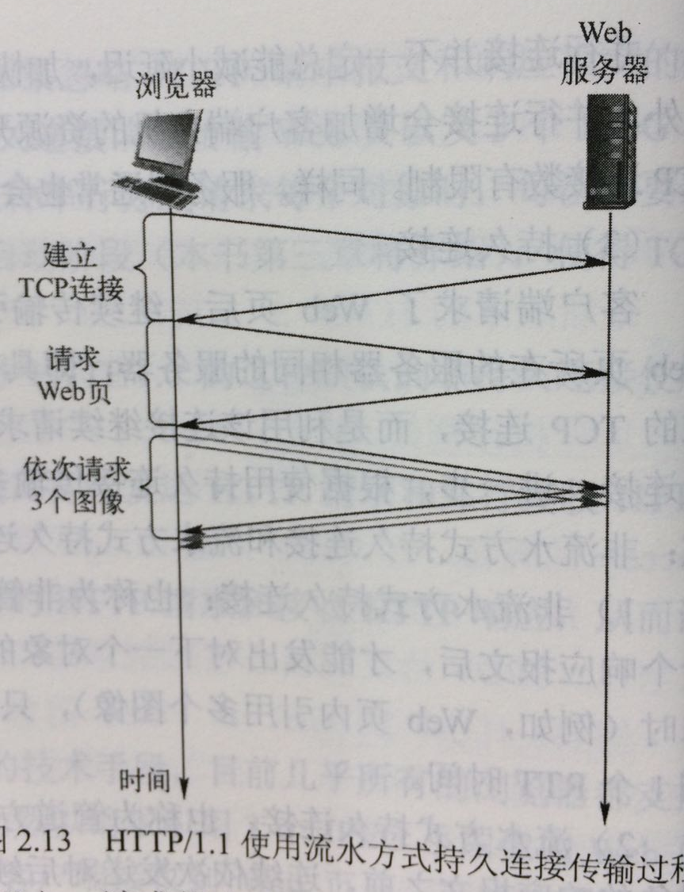
2.4万维网应用
2.4.2 HTTP
知识点2：HTTP 连接
流水方式持久连接
也称为管道方式持久连接，客户端在通过持久连接收到前一个响应报文后，才能发出对下一个对象的请求报文。

